Slide 1

Ошибки и Исключения

Slide 2

Исключения = ошибки?

Slide 3
Пример
class Main {
public static void main(String[] args) {
int a = 4;
System.out.println(a / 0);
}
}

Slide 4
Что такое исключительная ситуация?
«Исключительная ситуация» (исключение, прерывание, exception) –это ситуация которая возникает во время выполнения вышей программы и требует специальной обработки.

Slide 5
Исключения это объекты
В языке Java исключения (Exceptions) и ошибки (Errors) являются объектами. Когда метод вызывает (бросает - throws) исключительную ситуацию, он на самом деле работает с объектом.

Slide 6
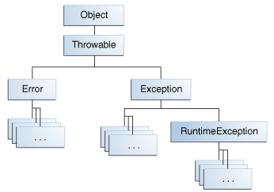
Упрощенная диаграмма классов

Slide 7
Throwable
Throwable — базовый класс для всех исключительных ситуаций.

Slide 8
Методы класса Throwable
public String toString()
Краткое сообщение о исключении.
public String getMessage()
Полное сообщение о исключении.
public void printStackTrace(PrintStream s)
public void printStackTrace(PrintWriter s)
Выдача в стандартный или указанный поток полной информации о точке возникновения исключения.

Slide 9
Error
Error — базовый класс для исключительных ситуаций, вызванных серъезными сбоями в работе виртуальной машины Java. Если возникла исключительная ситуация типа Error, то возможность продолжения работы программы сомнительна — нужно прекращать работу программы и, возможно, переинсталлировать Java.

Slide 10
Exception
Exception — это базовый класс для всех тех исключений, с которыми мы имеем дело в программах. Например, IOException порожден от Exception и может генерироваться различными методами библиотеки ввода/вывода. В свою очередь, для более точной спецификации исключений, от IOException порождены другие классы исключений, такие, например, как FileNotFoundException.

Slide 11
RuntimeException
Все классы порожденные от Exception кроме тех, которые порождены от RuntimeException) обязаны быть перехвачены. Транслятор Java жестко контролирует это.

Slide 12
Контролируемые (checked)
Контролируемые исключения представляют собой ошибки, которые можно и нужно обрабатывать в программе, к этому типу относятся все потомки класса Exception (кроме RuntimeException и его наследников).

Slide 13
Обработка исключений.
Обработка исключения может быть произведена с помощью операторов try…catch, либо передана внешней части программы.

Slide 14
Конструкция try … catch
try{ //здесь код, который потенциально может привести к ошибке
}
catch(SomeException e ){ //в скобках указывается класс конкретной ожидаемой ошибки
//здесь описываются действия, направленные на обработку исключений
}
finally{
//выполняется в любом случае ( блок finnaly не обязателен)
}

Slide 15
Обработка исключений
public static void main(String[] args) {
int a = 4;
try {
System.out.println(a/0);
}
catch (ArithmeticException e) {
System.out.println(«Недопустимая арифметическая операция");
}
}

Slide 16
Множество блоков catch
Scanner sc = new Scanner(System.in);
try {
int a = sc.nextInt();
m[a] = 4/a;
System.out.println(m[a]);
} catch (ArithmeticException e) {
System.out.println("Произошла недопустимая арифметическая операция");
} catch (ArrayIndexOutOfBoundsException e) {
System.out.println("Обращение по недопустимому индексу массива");
}

Slide 17
try + finally
finally-секция получает управление, если try-блок завершился или если был директивыный выход (return).
finally-секция НЕ вызывается только если мы «прибили» JVM System.exit(42);

Slide 18
finally-секция может «перебить» throw/return при помощи другого throw/return
public class App {
public static void main(String[] args) {
System.err.println(f()); }
public static int f() {
try {
return 0;
} finally {
return 1;
} } }

Slide 19
Гарантированное завершение
finally-секция может быть использована для завершающего действия, которое гарантированно будет вызвано (даже если было брошено исключение или автор использовал return) по окончании работы
// open some resource
try { // use resource }
finally { // close resource }
Специально для этих целей в Java 7 появилась конструкция try-with-resources

Slide 20
Не рекомендуемые практики
— return из finally-секции (можем затереть исключение из try-блока)
— действия в finally-секции, которые могут бросить исключение (можем затереть исключение из try-блока)

Slide 21
Неконтролируемые (unchecked)
Неконтролируемые исключения не требуют обязательной обработки, однако, при желании, можно обрабатывать исключения класса RuntimeException.Эти исключения могут возникнуть в любом месте программы.

Slide 22
Когда нужно бросать исключения?
Чаще всего Exceptions бросаются при нарушении контракта метода. Контракт (contract) - это негласное соглашение между создателем метода (метод сделает и/или вернет именно то, что надо) и пользователем метода (на вход метода будут передаваться значения из множества допустимых).

Slide 23
Что такое бросать исключение?
Бросание исключения (ошибки ) – это создание объекта исключения, с помошью ключевого слова throw
throw new IllegalStateException();
throw new String(“Ошибка”);
throw new null;

Slide 24
throw и new
throw и new — это две независимых операции.
public static void main(String[] args) {
// создаем экземпляр
Error ref = new Error();
// "бросаем" его
throw ref;
}

Slide 25
Пробрасывание наверх
public void test(int a) throws Exception {
if (a < 0) {
throw new Exception(“a<0”);
}
}

Slide 26
Пессимистичный механизм
Можно назвать связь между проверяемыми исключениями и throws — «пессимистичной», польку мы можем «напугать» о большем, чем может произойти на самом деле, но не наоборот.

Slide 27
Мы не можем бросать, но предупредить о «меньшем»
public static void main(String[] args) throws IOException {
throw new Exception();
}

Slide 28
Волки, волки
Можно предупредить даже о том, чего быть не может.
public static void main(String[] args) throws Exception {
return;
}
Даже если предупреждаем о том, чего нет — все обязаны бояться.

Slide 29
Испугавшиеся могут перепугать остальных еще больше
public class App {
// они пугают целым Throwable
public static void main(String[] args) throws Throwable {
f();
} // хотя мы пугали всего-лишь Exception
public static void f() throws Exception { } }

Slide 30
Если вы часть перехватили, то можете этим уже не пугать
public static void main(String[] args) throws FileNotFoundException {
try {
if (System.currentTimeMillis() % 2 == 0) {
throw new EOFException(); }
else {
throw new FileNotFoundException(); } }
catch (EOFException e) { // ... } }

Slide 31
В чем цель «пессимистичности»?
Вы в режиме протипирования «набросали», скажем, класс-утилиту для скачивания из интернета и хотели бы «принудить» пользователей вашего класса УЖЕ ОБРАБАТЫВАТЬ возможное исключение IOException, хотя из реализации-пустышки вы ПОКА НЕ ГЕНЕРИРУЕТЕ такое исключение. Но в будущем — собираетесь.

Slide 32
Множественое исключения
public static void main(String[] args) throws EOFException, FileNotFoundException
{
if (System.currentTimeMillis() % 2 == 0) {
throw new EOFException(); }
else {
throw new FileNotFoundException();
}
}

Slide 33
System.err
Когда Вы пишете в System.err — ваше сообщение тут же выводится на консоль, но когда пишете в System.out, то оно может на какое-то время быть буферизированно. Stacktrace необработанного исключение выводится через System.err, что позволяет им обгонять «обычные» сообщения.

Slide 34
Возвращение значений
Компилятор требует вернуть результат (или требует молчать).
Если в объявлении метода сказано, что он возвращает НЕ void, то компилятор зорко следит, что бы мы вернули экземпляр требуемого типа или экземпляр типа, который можно неявно привести к требуемому

Slide 35
Возвращение значений
public static double sqr(double arg) {
if (System.currentTimeMillis() % 2 == 0) {
return arg * arg;
}
// а если число нечетное, что нам возвращать?
}

Slide 36
Возвращение значений
public class App {
public static double sqr(double arg) {// согласно объявлению метода ты должен вернуть double
long time = System.currentTimeMillis();
if (time % 2 == 0) {
return arg * arg; // ок, вот твой double }
else if (time % 2 == 1) {
{
while (true); // не, я решил "повиснуть" }
else {
throw new RuntimeException(); // или бросить исключение
} } }

Slide 37
Практика
Вычесляем площадь прямоугольника.
public static int area(int width, int height)
{
return width * height;
}

Slide 38
Решение
public static int area(int width, int height) {
if (width < 0 || height < 0) {
throw new IllegalArgumentException( "Negative sizes: w = " + width + ", h = " + height);
}
return width * height;
}

Slide 39
Вложенные try catch
Допускается вложение конструкци try … catch в друг друга.

Slide 40
Нелокальная передача управления (nonlocal control transfer)
Механизм исключительных ситуация (исключений) — это механизм НЕЛОКАЛЬНОЙ ПЕРЕДАЧИ УПРАВЛЕНИЯ.
Что под этим имеется в виду?

Slide 41
Нелокальная передача управления
Программа, в ходе своего выполнения (точнее исполнения инструкций в рамках отдельного потока), оперирует стеком («стопкой») фреймов. Передача управления осуществляется либо в рамках одного фрейма, либо передача управления происходит в «стопке» фреймов между СОСЕДНИМИ фреймами

Slide 42
Магия исключений 1
Механизм исключительных ситуация в Java связан с двумя элементами «магии», т.е. поведения, которое никак не отражено в исходном коде:
1. «Магию» java.lang.Throwable — в throw, catch и throws могут стоять исключительно Throwable или его наследники Это «право» находиться в throw, catch и throws никак не отражено в исходном коде.

Slide 43
Магия исключений 2
2. Все исключительные ситуации делятся на «проверяемые» (checked) и «непроверяемые» (unchecked). Это свойство присуще «корневищу» (Throwable, Error, Exception, RuntimeException) и передается по наследству. Никак не видимо в исходном коде класса исключения.

Slide 44
Overriding и throws
public class Parent {
public void f() throws IOException, InterruptedException {
}
}

Slide 45
Overriding и throws
class Child extends Parent {
@Override
public void f() throws FileNotFoundException {
}
}
При переопределении (overriding) список исключений потомка не обязан совпадать с таковым у предка.
Но он должен быть «не сильнее» списка предка

Slide 46
Overriding и throws
При переопределении (overriding) список исключений потомка не обязан совпадать с таковым у предка.
Но он должен быть «не сильнее» списка предка

Slide 47
Почему можно сужать тип, но не расширять?
Если бы потомок мог расширять тип бросаемого исключения предка, то те места которые «ждут» предка, а получают экземпляр «расширенного» потомка могли бы неконтролируемо выбрасывать проверяемые исключения

Slide 48
Передача свойства по наследству
Логика расположения свойства НЕ СВЯЗАНА С НАСЛЕДОВАНИЕМ. Однако свойство checked/unchecked пользовательских классов исключений строится ИСКЛЮЧИТЕЛЬНО НА ОСНОВЕ НАСЛЕДОВАНИЯ.

Slide 49
Парвило передачи свойств
Правило крайне простое:
1. Если исключение из списка Throwable, Error, Exception, RuntimeException — то твое свойство надо просто запомнить.
2. Если ты не из списка, то твое свойство равно свойству предка. Нарушить наследование тут нельзя.

Slide 50
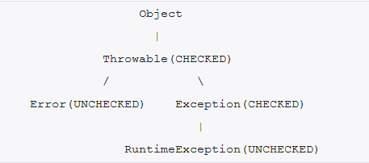
Парвило передачи свойств

Slide 51
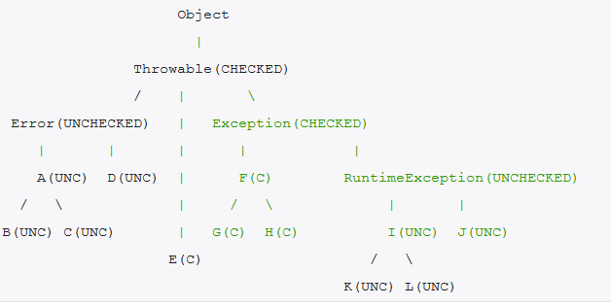
Парвило передачи свойств

Slide 52
Поведение компилятора/JVM
проверка на cheched исключения происходит в момент компиляции (compile-time checking)
перехват исключений (catch) происходит в момент выполнения (runtime checking)

